Slide 1

Notes:
（音乐渐弱，灯光亮起） 各位老师，大家好！欢迎来到《AI赋能软件开发》的第一堂课。我是黎鹰。 在接下来的8周里，我将和大家一起，开启一段可能颠覆你对‘编程’和‘创造’的认知的旅程。请不用担心不会那些复杂的代码、难懂的语法，今天，我们从一场‘魔法秀’开始。

Slide 2
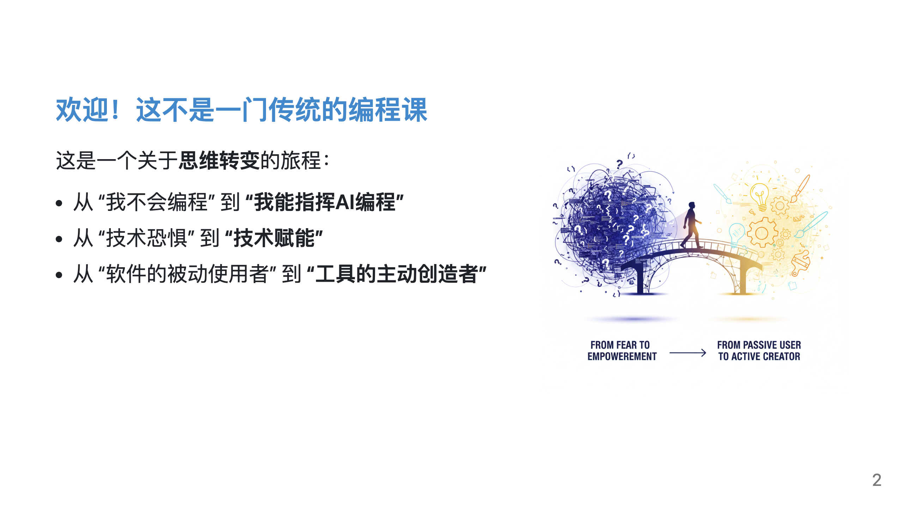
Notes:
我们首先要明确，这门课的核心，不是让你去学习如何写代码，而是要完成三个关键的‘思维转变’。 第一，是从‘我不会编程’的自我怀疑，转变为‘我能指挥AI编程’的自信。 你会发现，只要有清晰描述问题的能力，就能让AI帮你完成编程任务。 第二，是从面对技术的恐惧，转变为利用技术赋能教学和科研的兴奋。AI将拓展你的能力边界。 最后，也是最重要的，是从一个软件的被动使用者，转变为一个能够为自己、为学生量身打造工具的主动创造者。这，是我们这门课最终的目标。

Slide 3
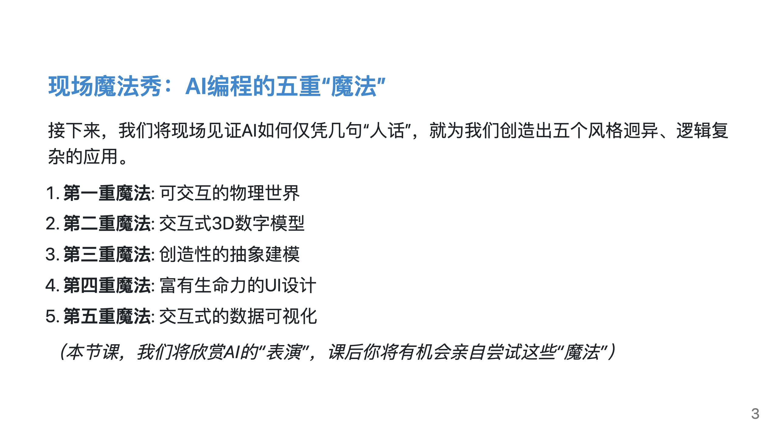
Notes:
好了，思想工作做完了，接下来，进入一个激动人心的环节——‘现场魔法秀’！ 我将扮演一个‘项目总监’的角色，向我的‘AI程序员’提出五个来自不同学科老师的需求。这些需求在传统开发模式下，每一个都可能需要几天甚至几周的工作量。但今天，AI可以在几分钟内，仅凭我的几句‘人话’，就将它们变为现实。 请大家放松，尽情欣赏。这节课，我们是观众，是魔法的见证者。

Slide 4
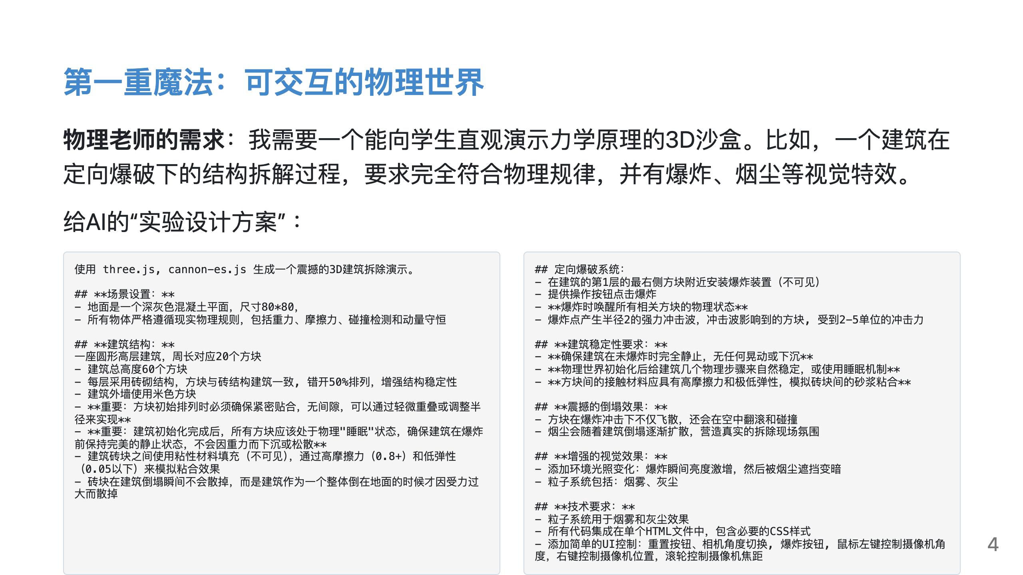
Notes:
我们的第一位客户，是一位物理老师。他的需求非常具体：他想要一个能模拟定向爆破的3D物理沙盒。请看屏幕，这是我给AI的‘实验设计方案’，也就是我们的Prompt。 大家注意看，这份方案写得非常详细，就像一份给工程师的设计图纸。我定义了场景、建筑的结构、爆炸的细节，甚至对‘建筑在爆炸前必须保持绝对静止’这样的稳定性要求都做了强调。这说明了什么？——我们和AI协作时，你描述得越精确，AI的执行就越到位。

Slide 5
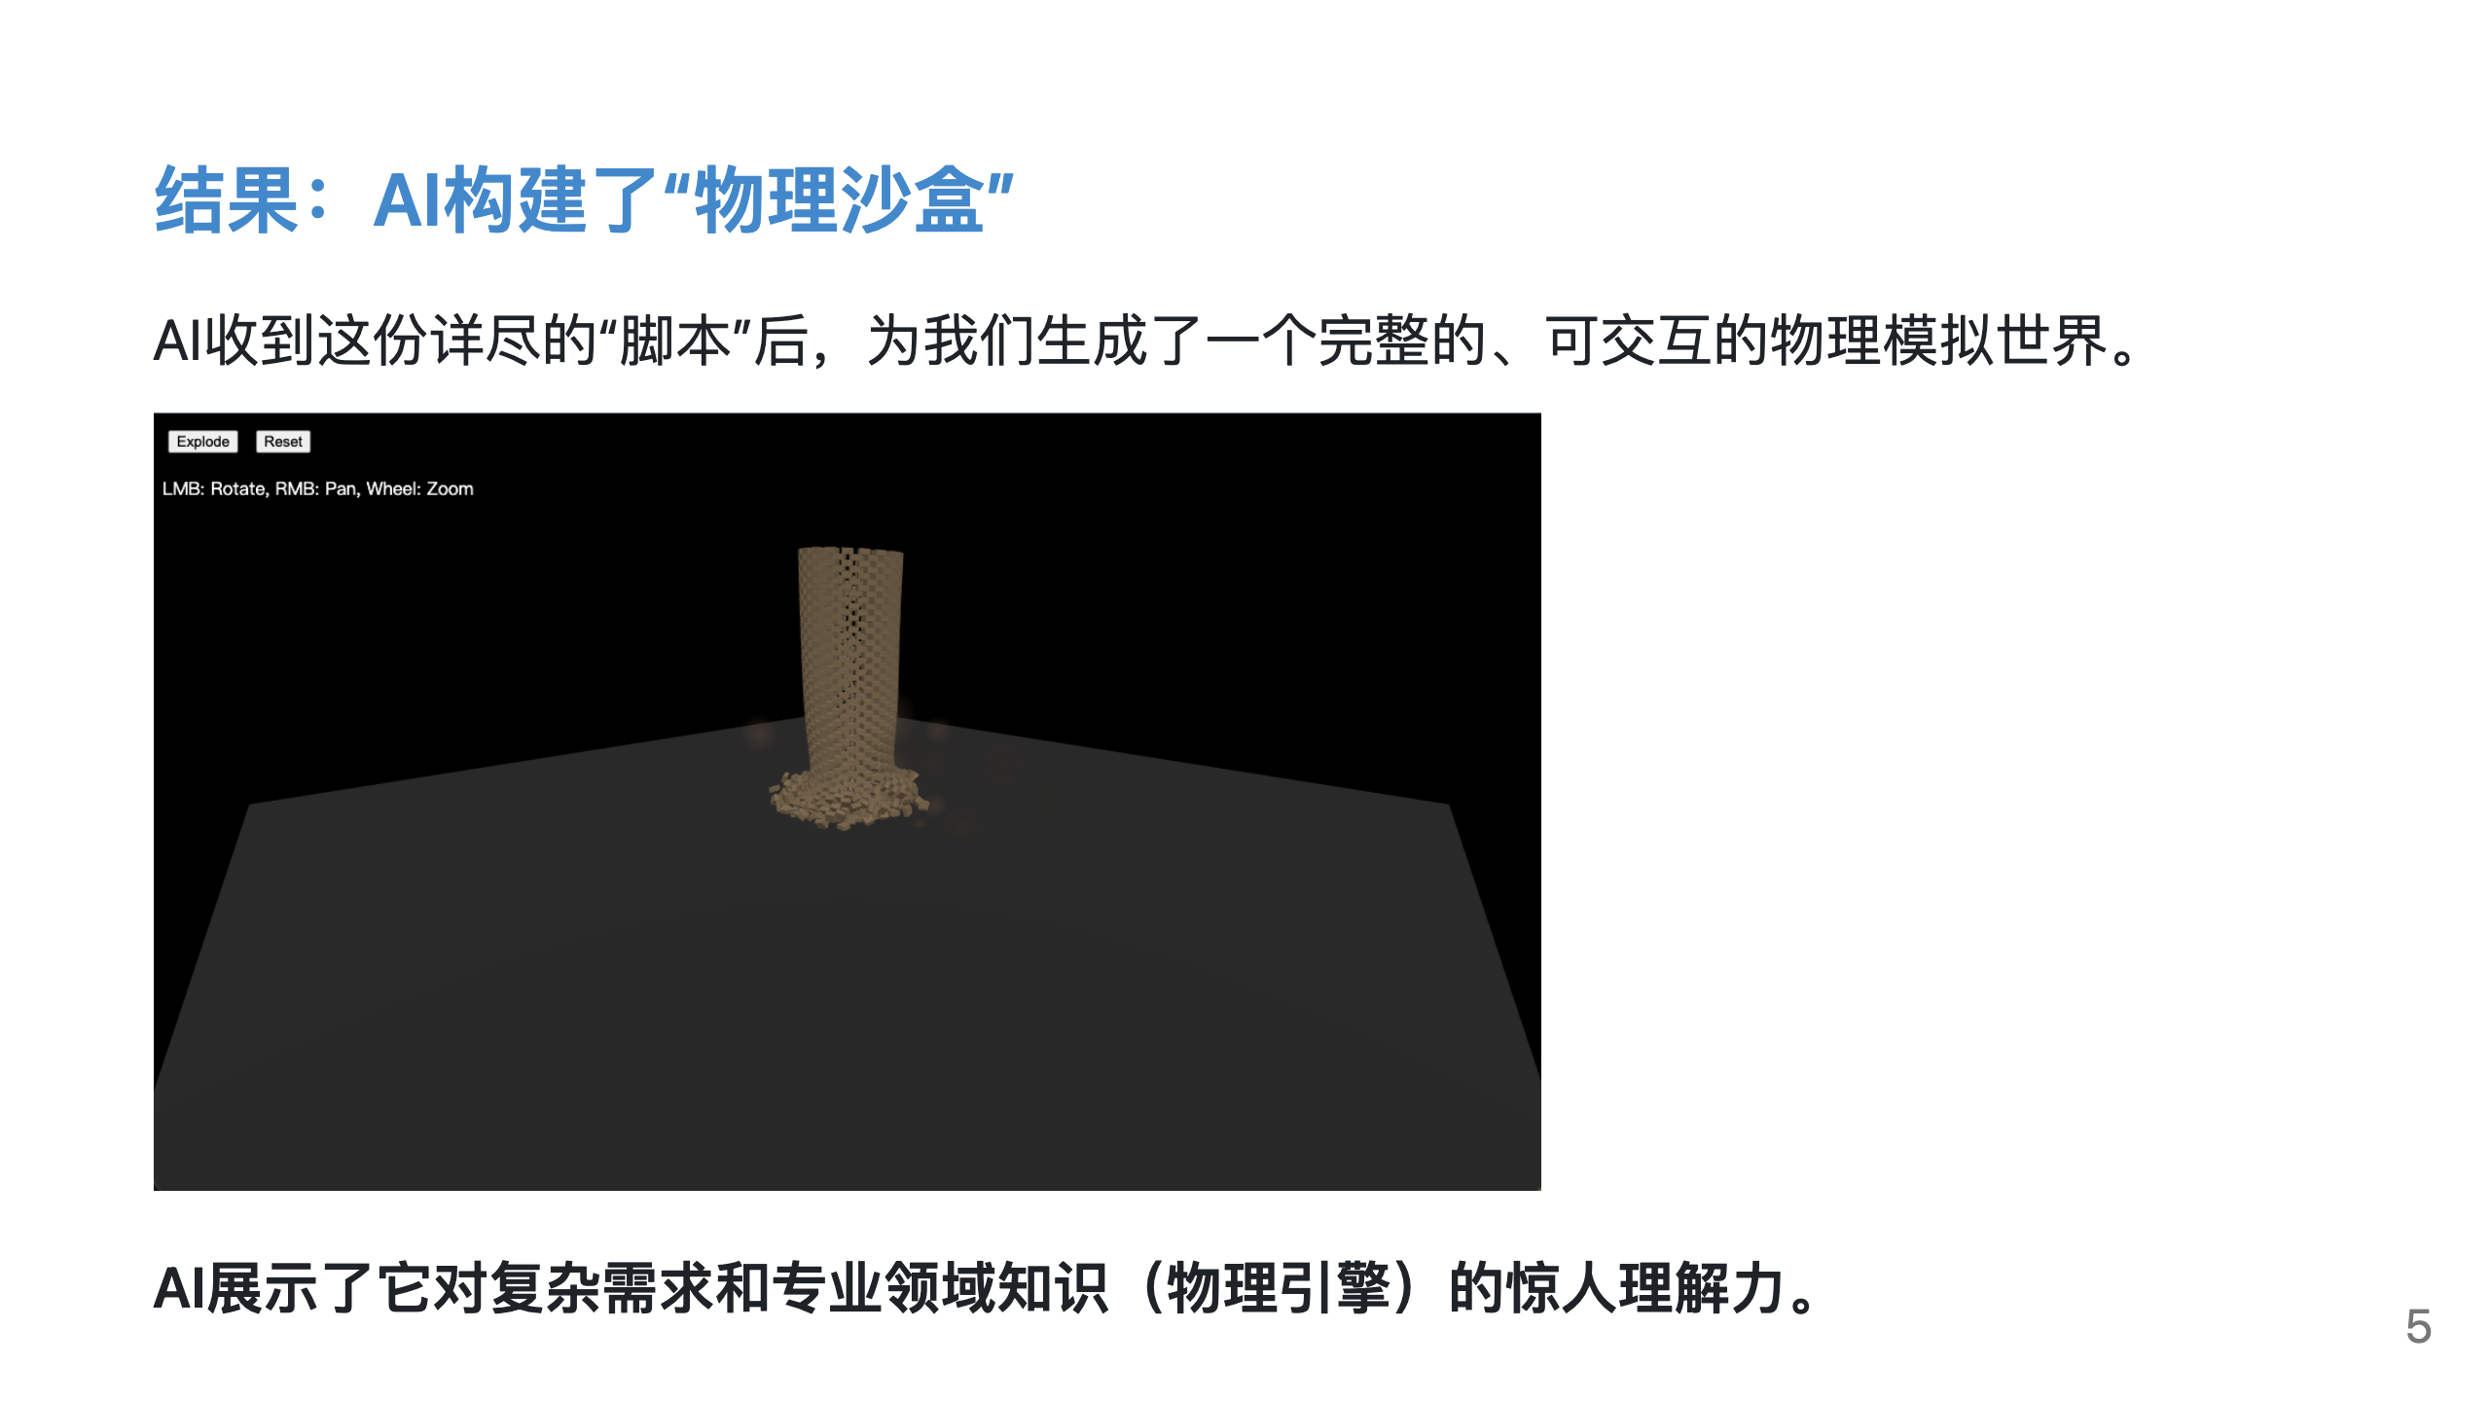
Notes:
（播放演示动画） 看！这就是AI根据我们刚才的设计方案，生成的结果。一个完全符合物理规律的模拟世界。建筑在爆炸前纹丝不动，爆炸后，结构应声而解，烟尘效果虽不完美，但还是符合一些运动规律。这背后，AI不仅理解了我们的要求，还动用了物理引擎（Cannon-es.js）和3D渲染库（Three.js）这些专业知识。而我们，只是提供了清晰的蓝图。

Slide 6
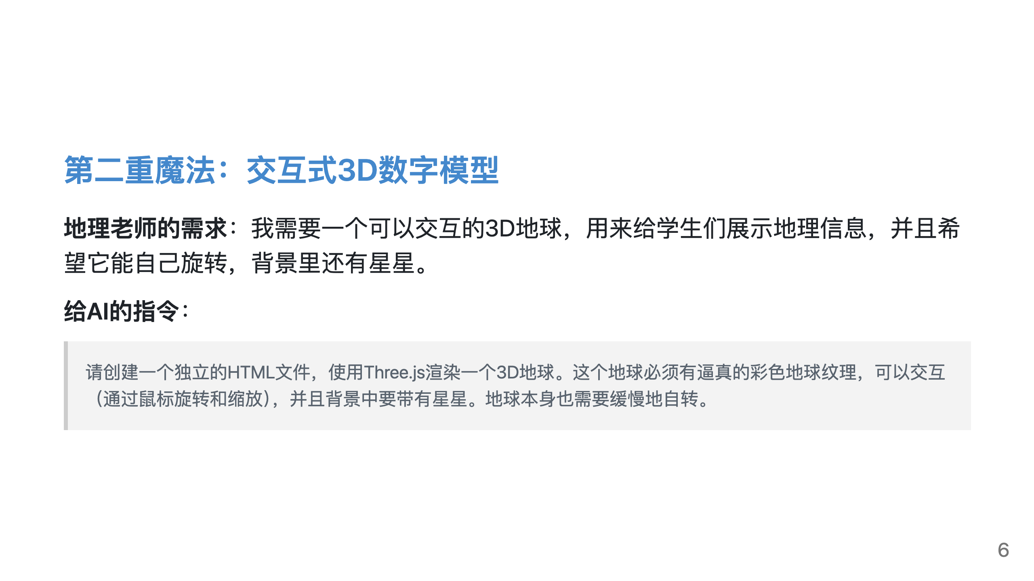
Notes:
第二位客户，是一位地理老师。她的需求听起来简单一些：她想要一个交互式的3D数字地球仪。我的指令也相应地变得更简洁，但同样清晰：我指定了要用的技术（Three.js），核心物体（3D地球），关键特征（逼真的纹理、可交互、自转），以及背景元素（星星）。我们来看看AI完成得如何。

Slide 7
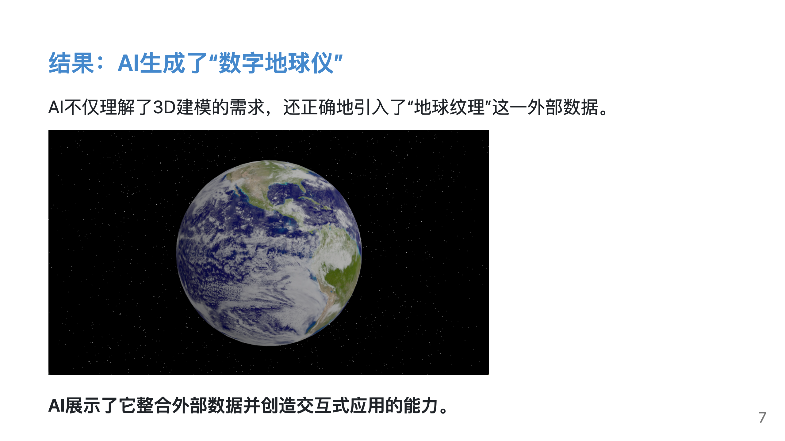
Notes:
（展示3D地球） 请看，一个精美的、正在缓慢自转的3D地球仪就呈现在我们眼前。我们可以用鼠标自由地拖动、缩放它。AI准确地理解了我们的意图，并且自己找到了合适的地球纹理图片，应用到了这个3D模型上。这展示了AI整合外部数据的能力。

Slide 8
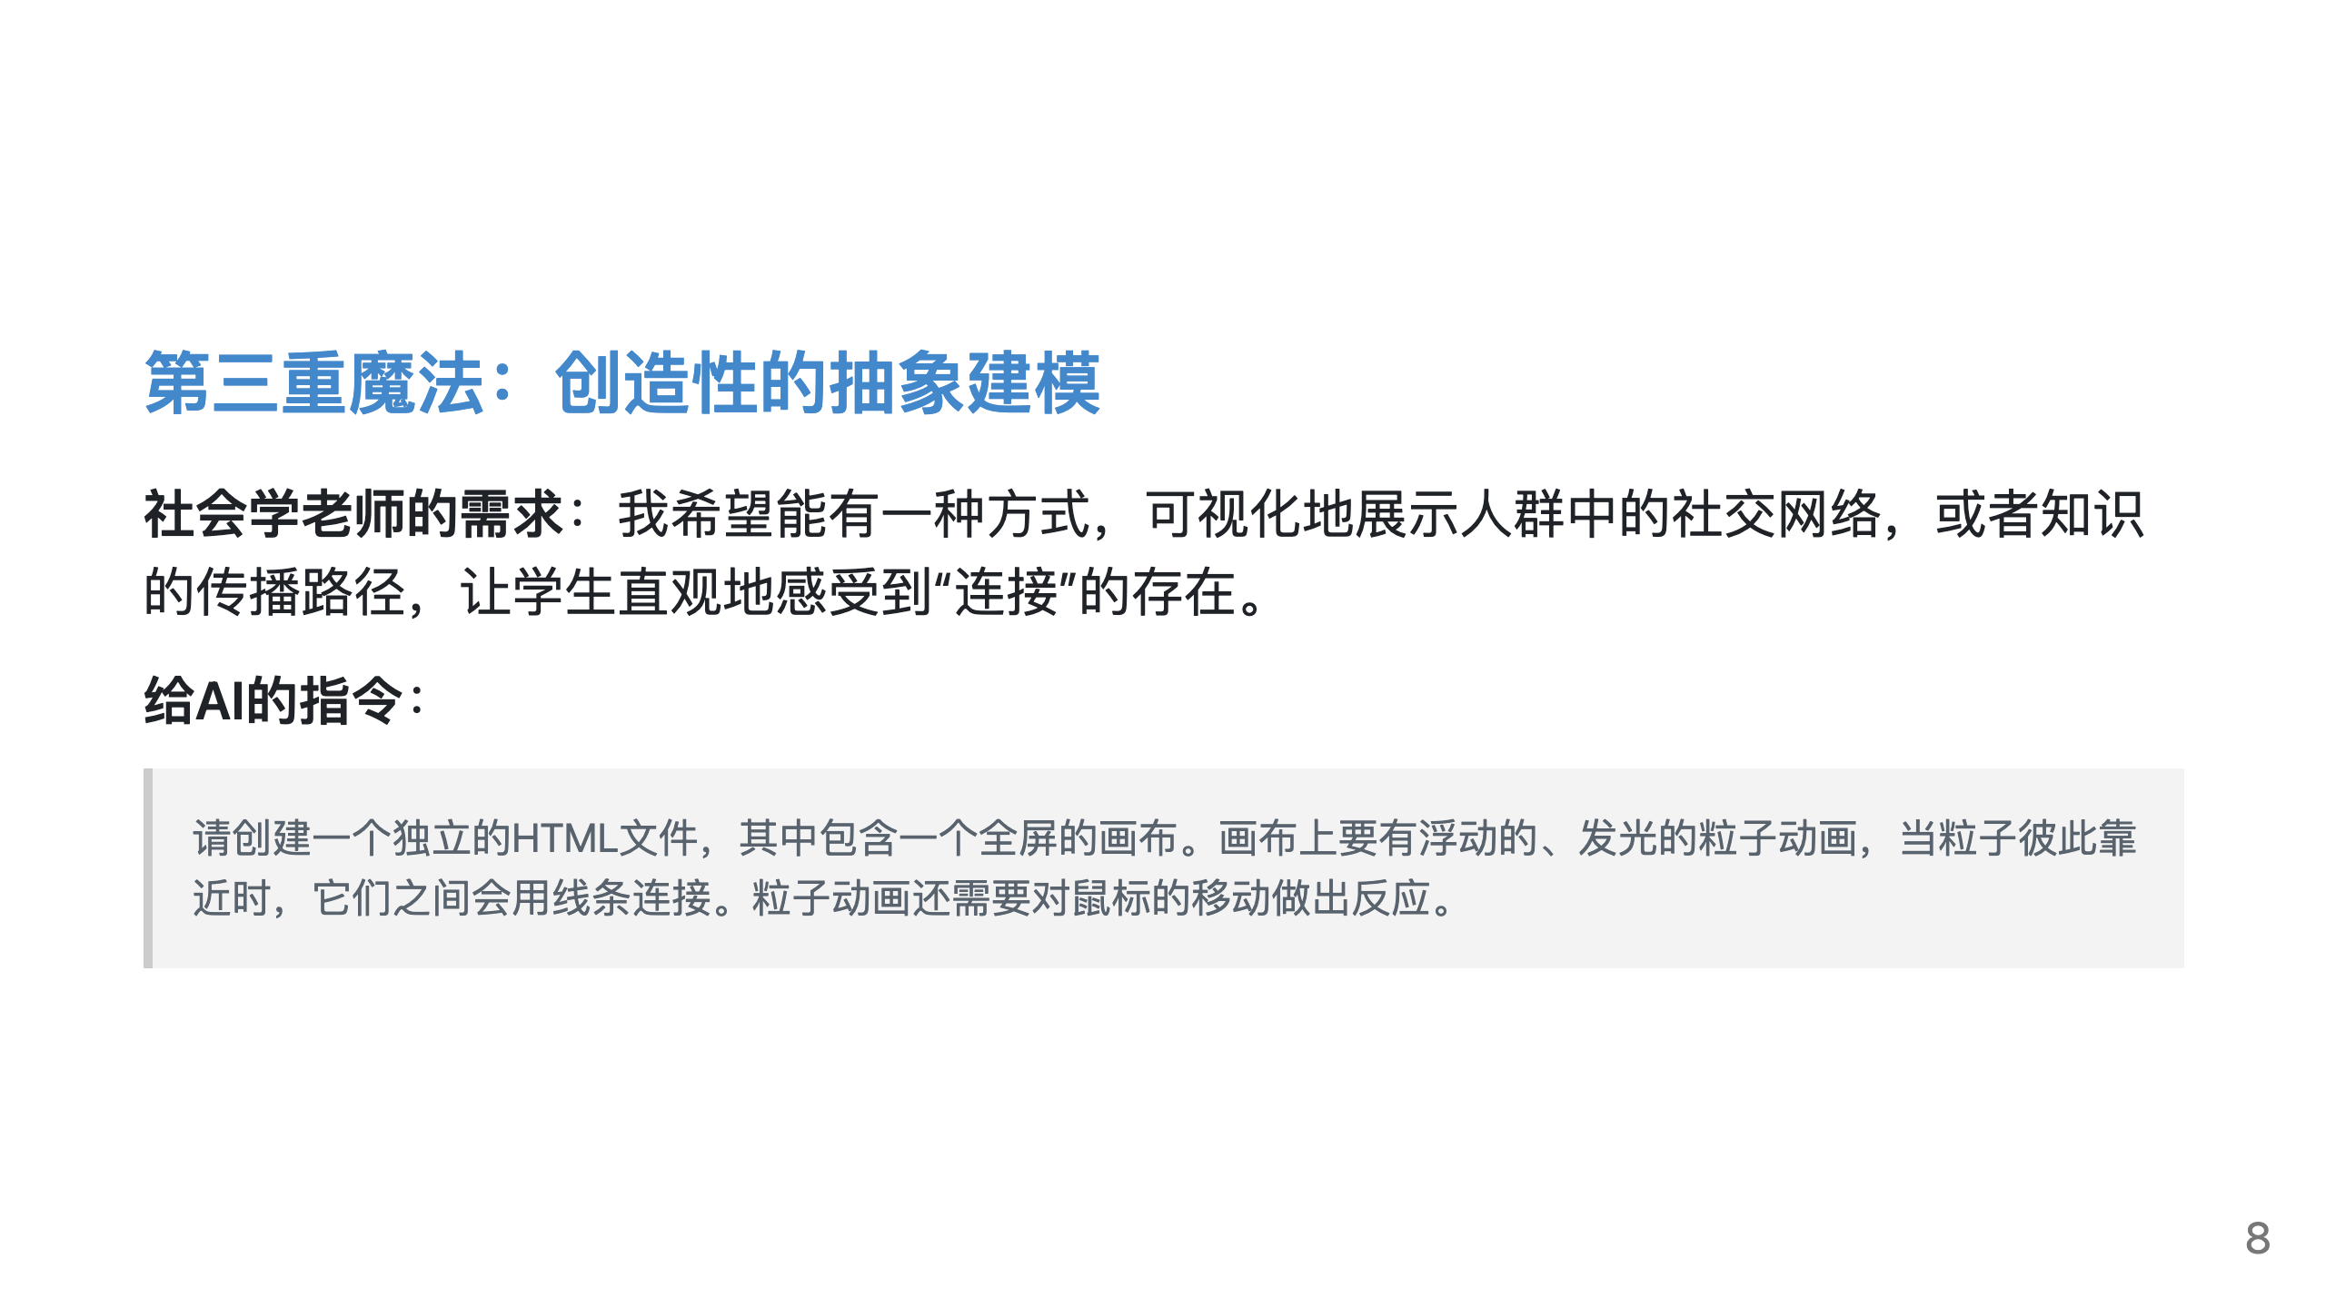
Notes:
第三位客户，是一位社会学老师。他的需求非常‘文科’，非常抽象：他想可视化地展示‘连接’。这是一个开放性的、没有标准答案的需求。我的指令也同样是描述性的，我描述了一个视觉现象：发光的粒子、靠近时相连、对鼠标有反应。我并没有告诉AI这代表什么，我只是描述了我想要的画面。

Slide 9
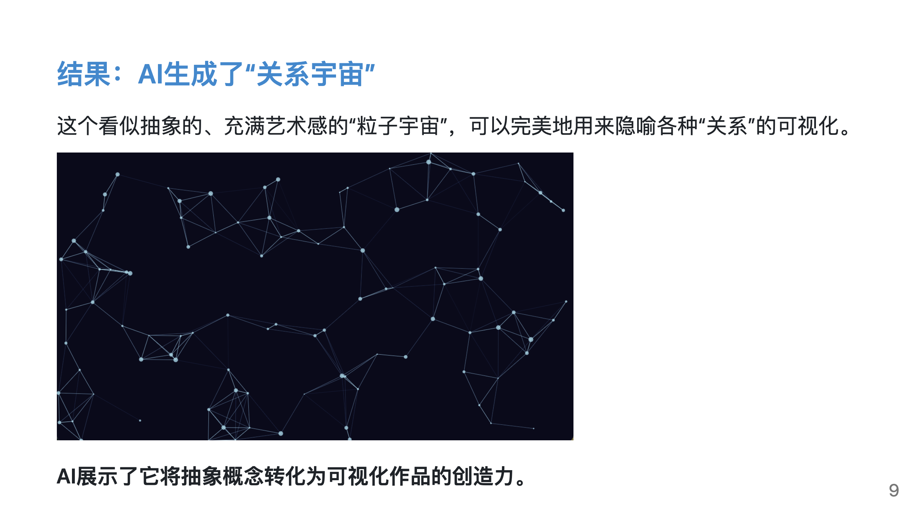
Notes:
（展示粒子动画） 结果令人惊艳。AI为我们创造了一个充满美感的‘关系宇宙’。你可以把它想象成一个班级里的同学关系网，也可以是社交媒体上的信息传播路径，甚至是不同知识点之间的逻辑联系。AI在这里展示了惊人的创造力，它将一个抽象的概念，成功地进行视觉转译，变成了一个既有信息承载能力，又充满艺术感的作品。

Slide 10
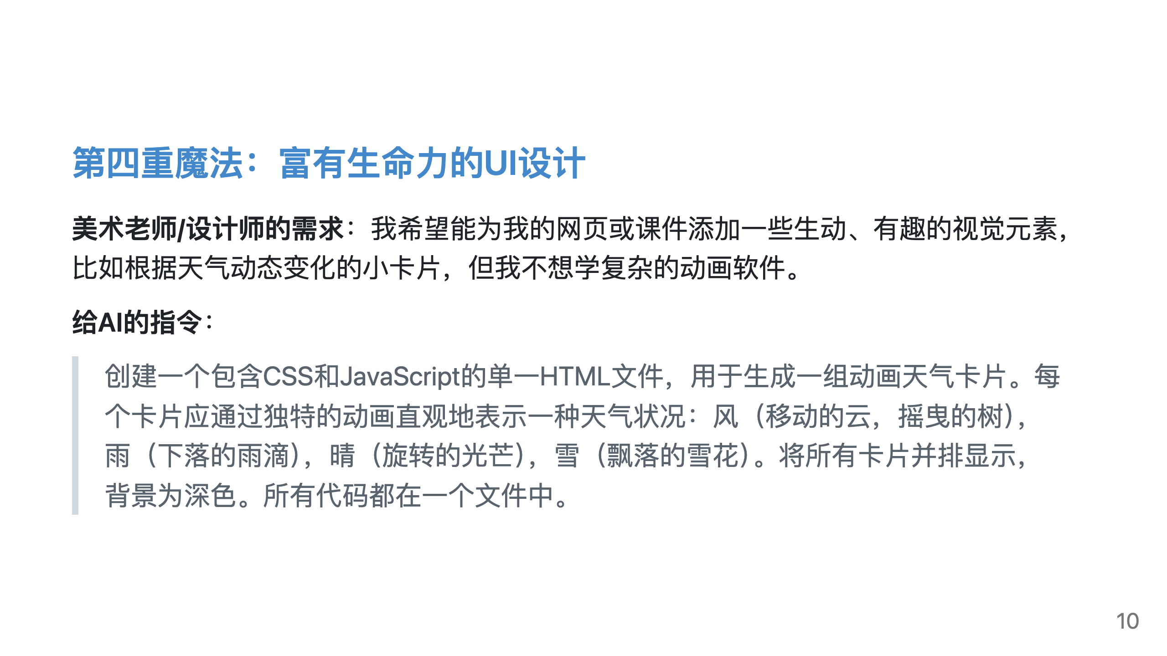
Notes:
第四位客户是一位美术老师，她的需求很直接：不想学复杂技术，但又想做出漂亮的动态效果。她的需求非常适合用纯粹的Web前端技术（CSS/JS）来实现。我的指令也很明确，描述了四种天气卡片以及它们各自需要表现出的动态特征。

Slide 11
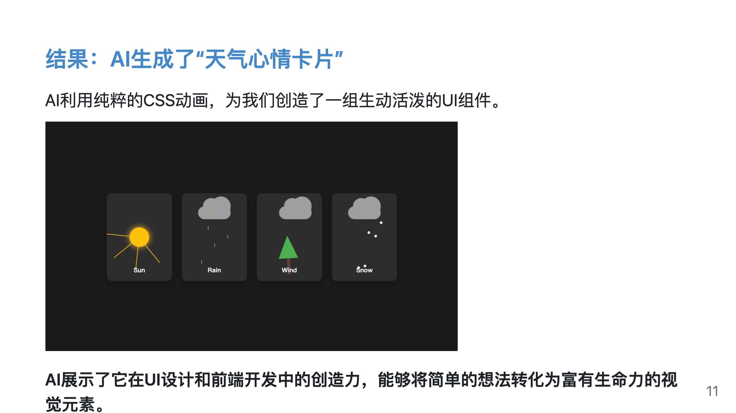
Notes:
（展示天气卡片动画） 大家看，AI用纯粹的CSS动画，就为我们实现了这组非常灵动的‘天气心情卡片’。风、雨、晴、雪，每一种状态都通过独特的动态效果被生动地表现出来。这对于美化我们的课件、网页，或者制作一些教学小工具，都非常有用。

Slide 12
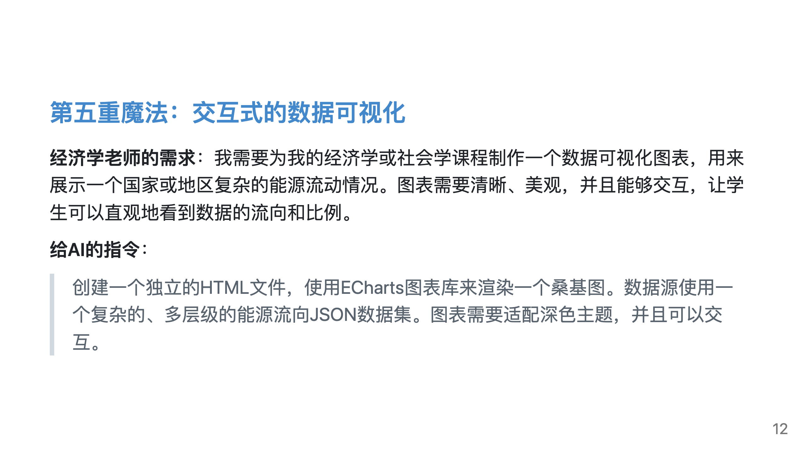
Notes:
最后一重魔法，我们来挑战一个专业性非常强的任务。一位经济学老师需要一个复杂的数据可视化图表——桑基图，来展示能源流动。这个任务的难点在于，它不仅要求AI知道什么是桑基图，还得找到或生成符合这种图表格式的复杂数据。我的指令明确了技术库（ECharts）、图表类型（桑基图）和数据要求。

Slide 13
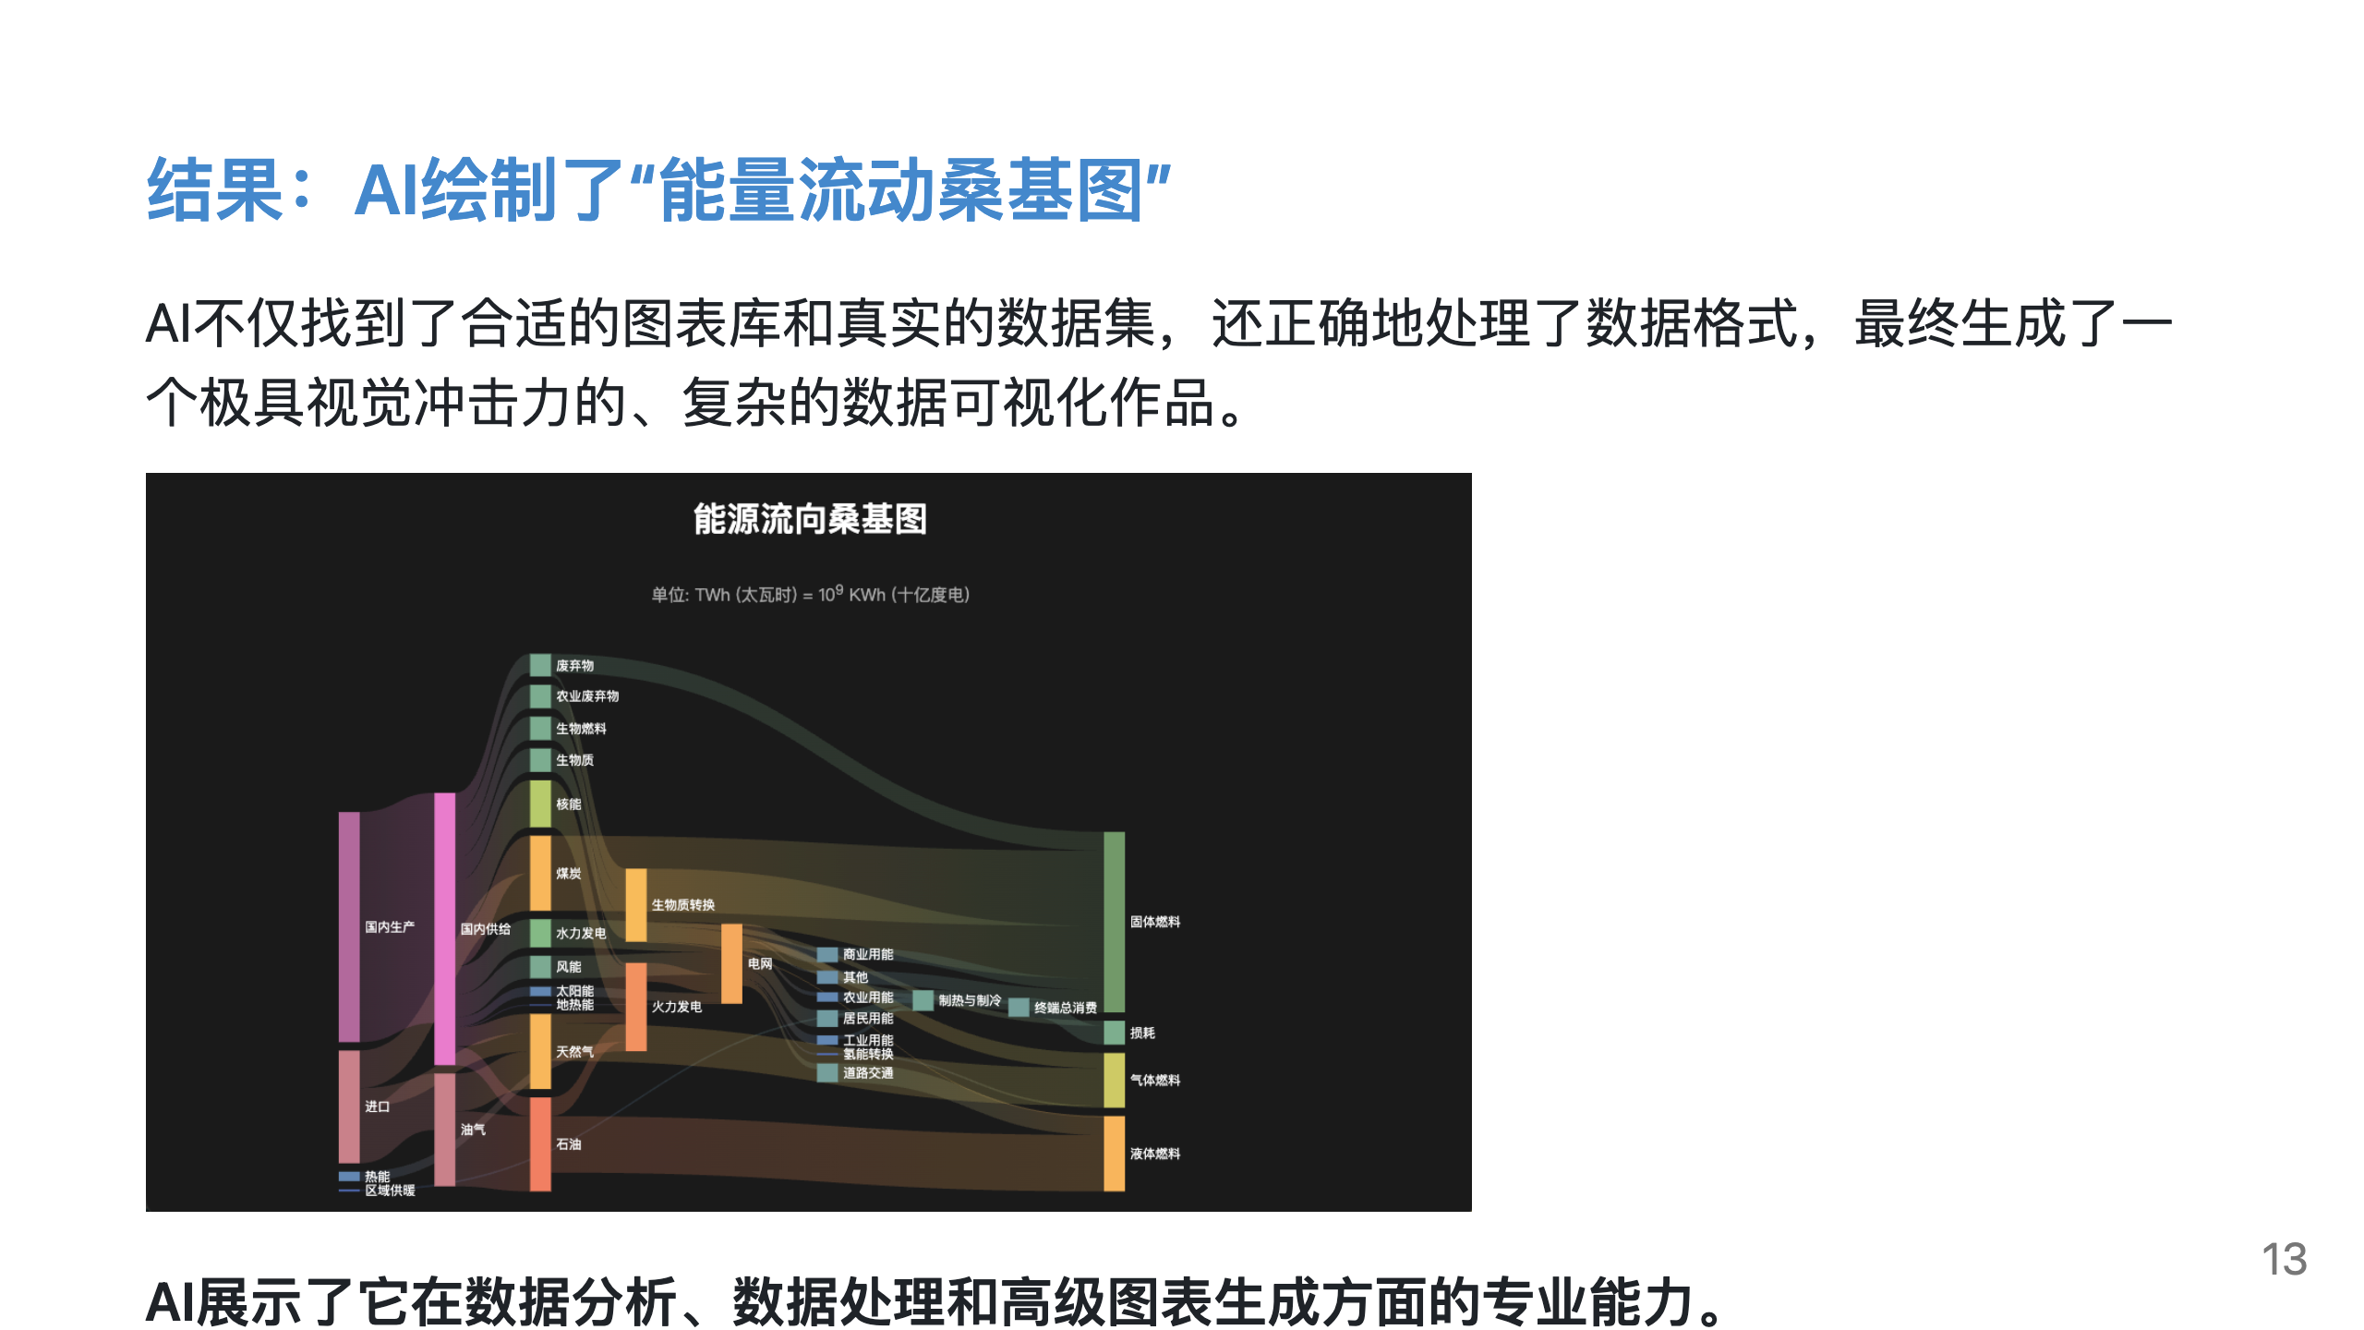
Notes:
（展示桑基图） 这就是最终结果。一个信息量巨大、视觉效果震撼、并且完全可交互的能源流向图。我们可以清晰地看到能源从生产到消耗的完整路径。AI在这里，扮演了一个高级数据科学家的角色。这对于我们所有需要和数据打交道的老师来说，无疑是一个超级福音。

Slide 14
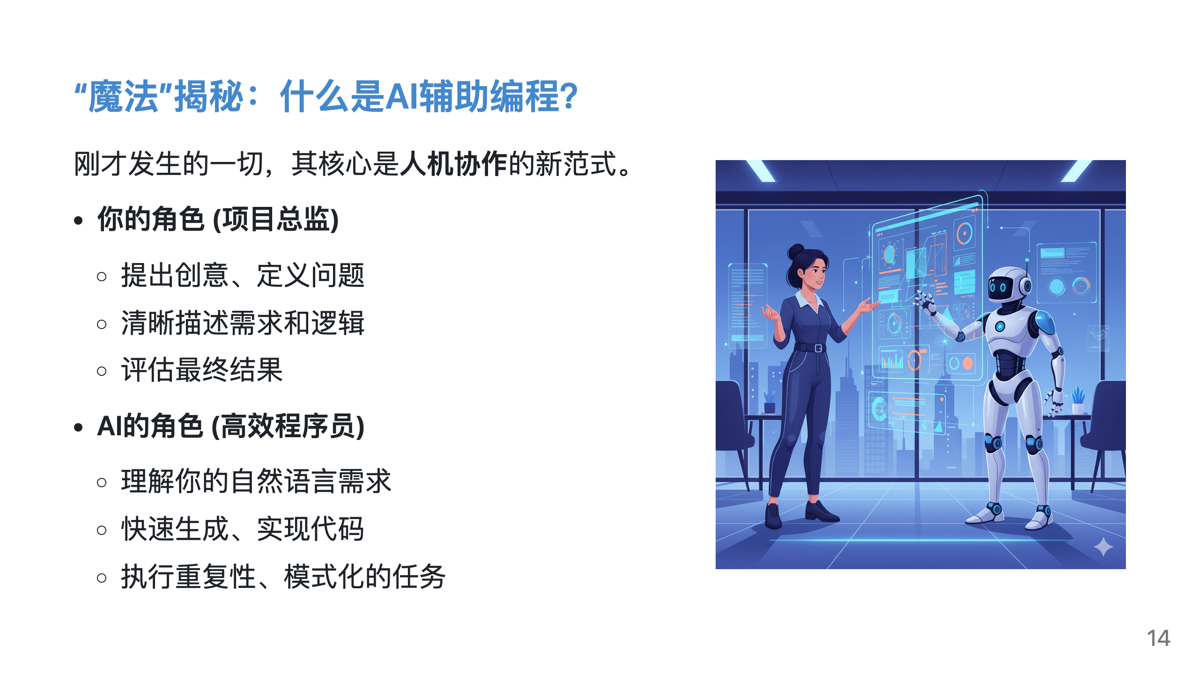
Notes:
好了，魔法表演结束。现在，我们来揭秘。刚才发生的一切，都不是真正的魔法，而是一种全新的人机协作范式。 在这个范式里，你的角色变了。你不再是那个需要亲手砌砖的‘码农’，你变成了运筹帷幄的‘项目总监’或‘总设计师’。你的核心工作是提出创意、定义问题、清晰地描述你的设计蓝图，以及在最后验收成果。 而AI，则扮演了那个能力超强、速度极快、但有点一根筋的‘明星程序员’。它负责理解你的蓝图，并用代码将它实现。你们是伙伴关系。

Slide 15
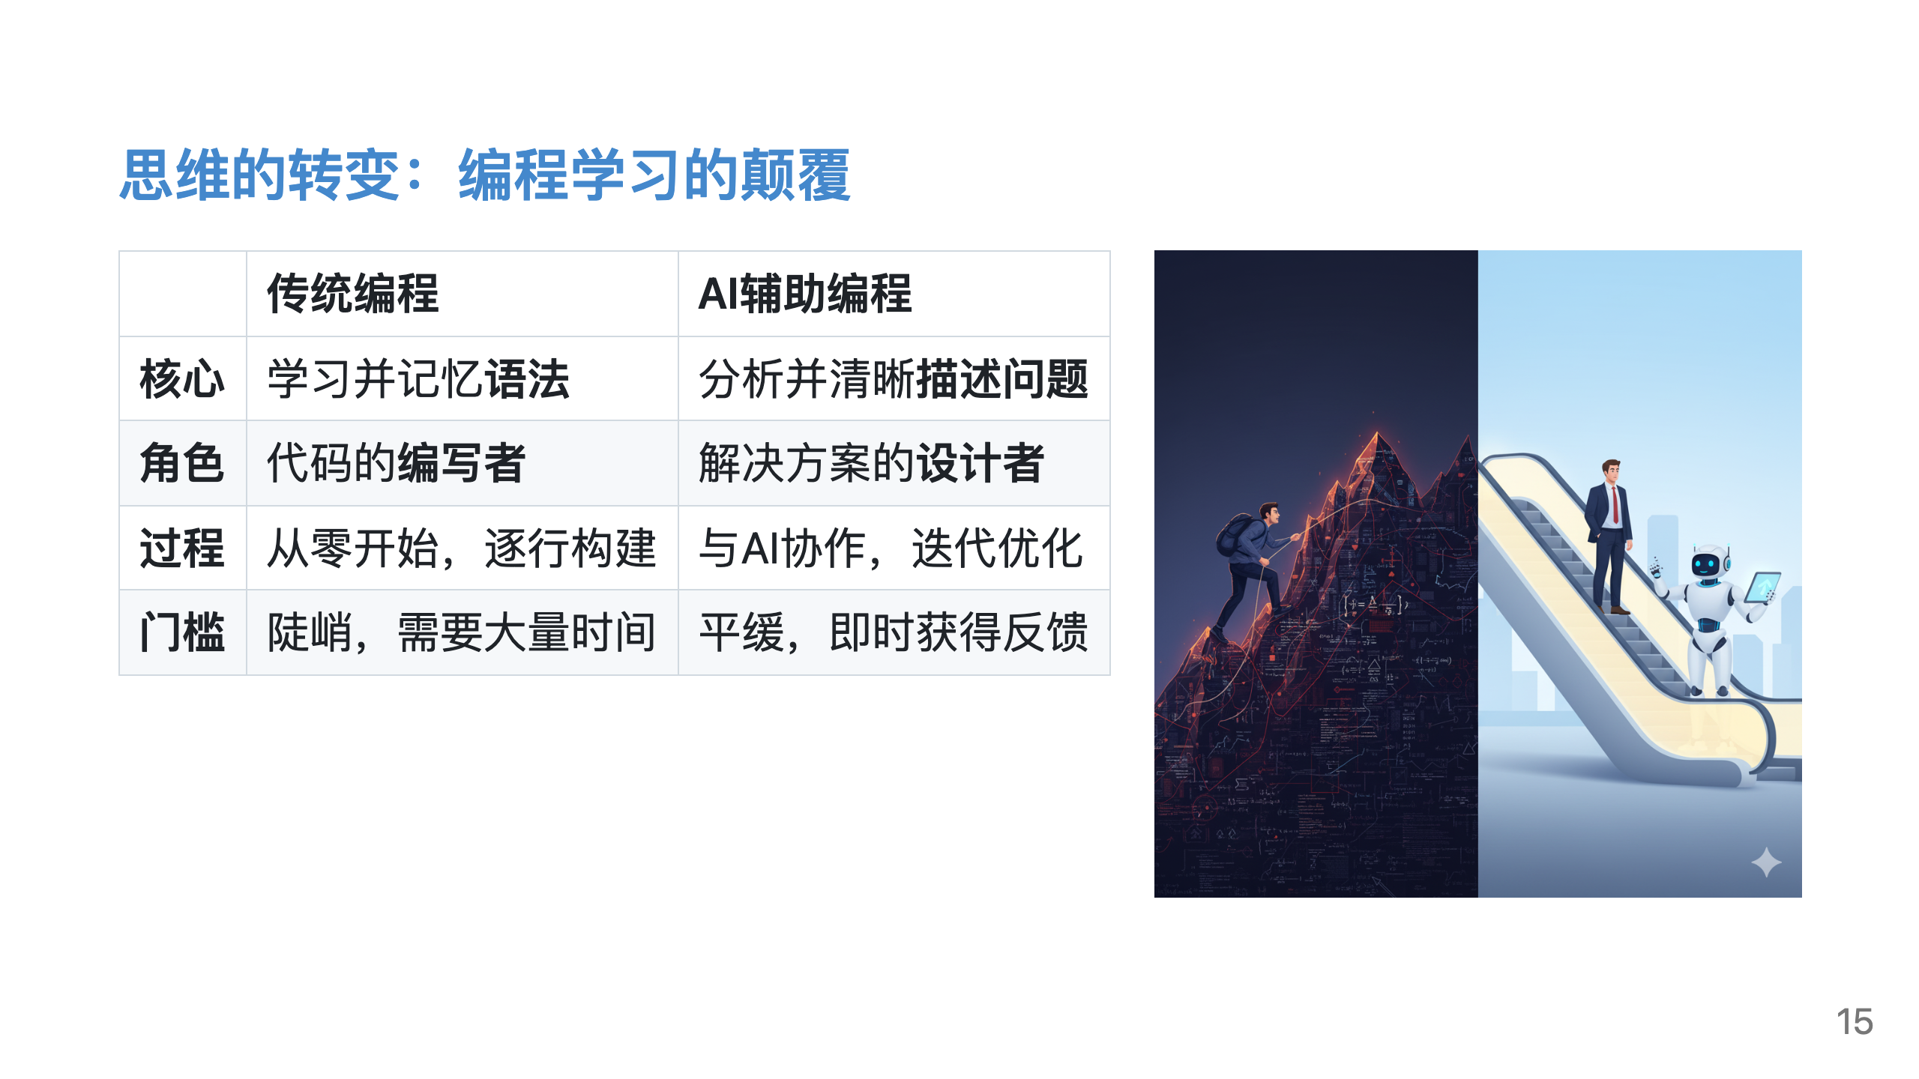
Notes:
这种协作关系，将彻底颠覆我们学习编程的方式。请看这个对比： 传统编程，核心是学习和记忆语法，你是代码的‘编写者’。而AI辅助编程，核心是分析和描述问题，你变成了解决方案的‘设计者’。 传统编程，过程是痛苦的、从零开始的。而AI辅助编程，过程是高效的、与AI协作迭代的。 最关键的是，传统编程的门槛非常陡峭，需要大量时间投入才能看到成果。而AI辅助编程的门槛极其平缓，你几乎可以立刻获得反馈，这种即时满足感，是维持学习热情的关键。

Slide 16
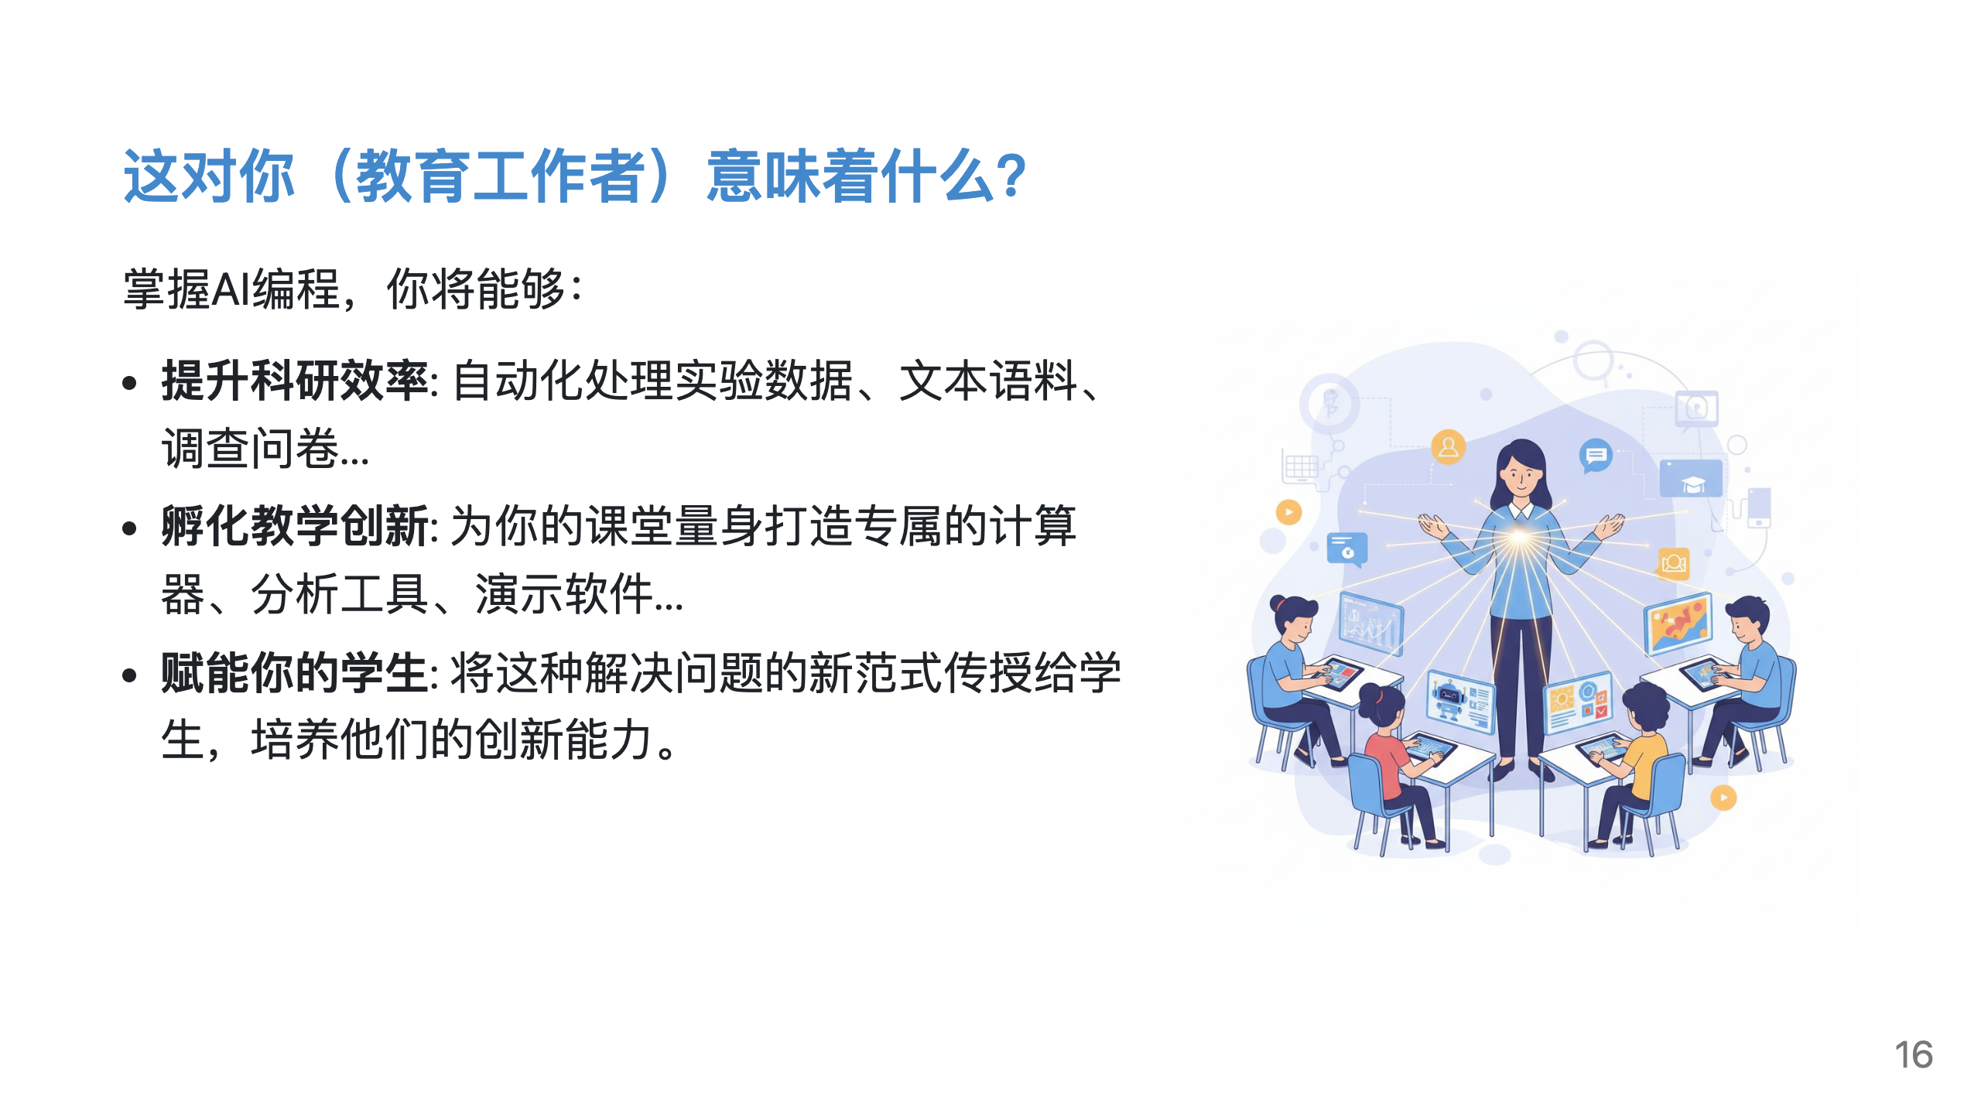
Notes:
那么，掌握这项新能力，对我们在座的各位教育工作者，到底意味着什么？ 首先，是提升我们自己的科研效率。想象一下，过去需要我们手动整理几周的实验数据或调查问卷，现在可以让AI在几分钟内帮我们自动处理、分析、并生成图表。 其次，是孵化我们的教学创新。我们脑海中那些‘要是有个这样的小工具就好了’的想法，现在完全可以亲手实现。为你的物理课做一个专属的模拟器，为你的文学课做一个自动诗词分析工具，都成为了可能。 最后，你可以将这种新的思维范式，赋能给你的学生，培养他们在新时代下的创新能力和问题解决能力。

Slide 17
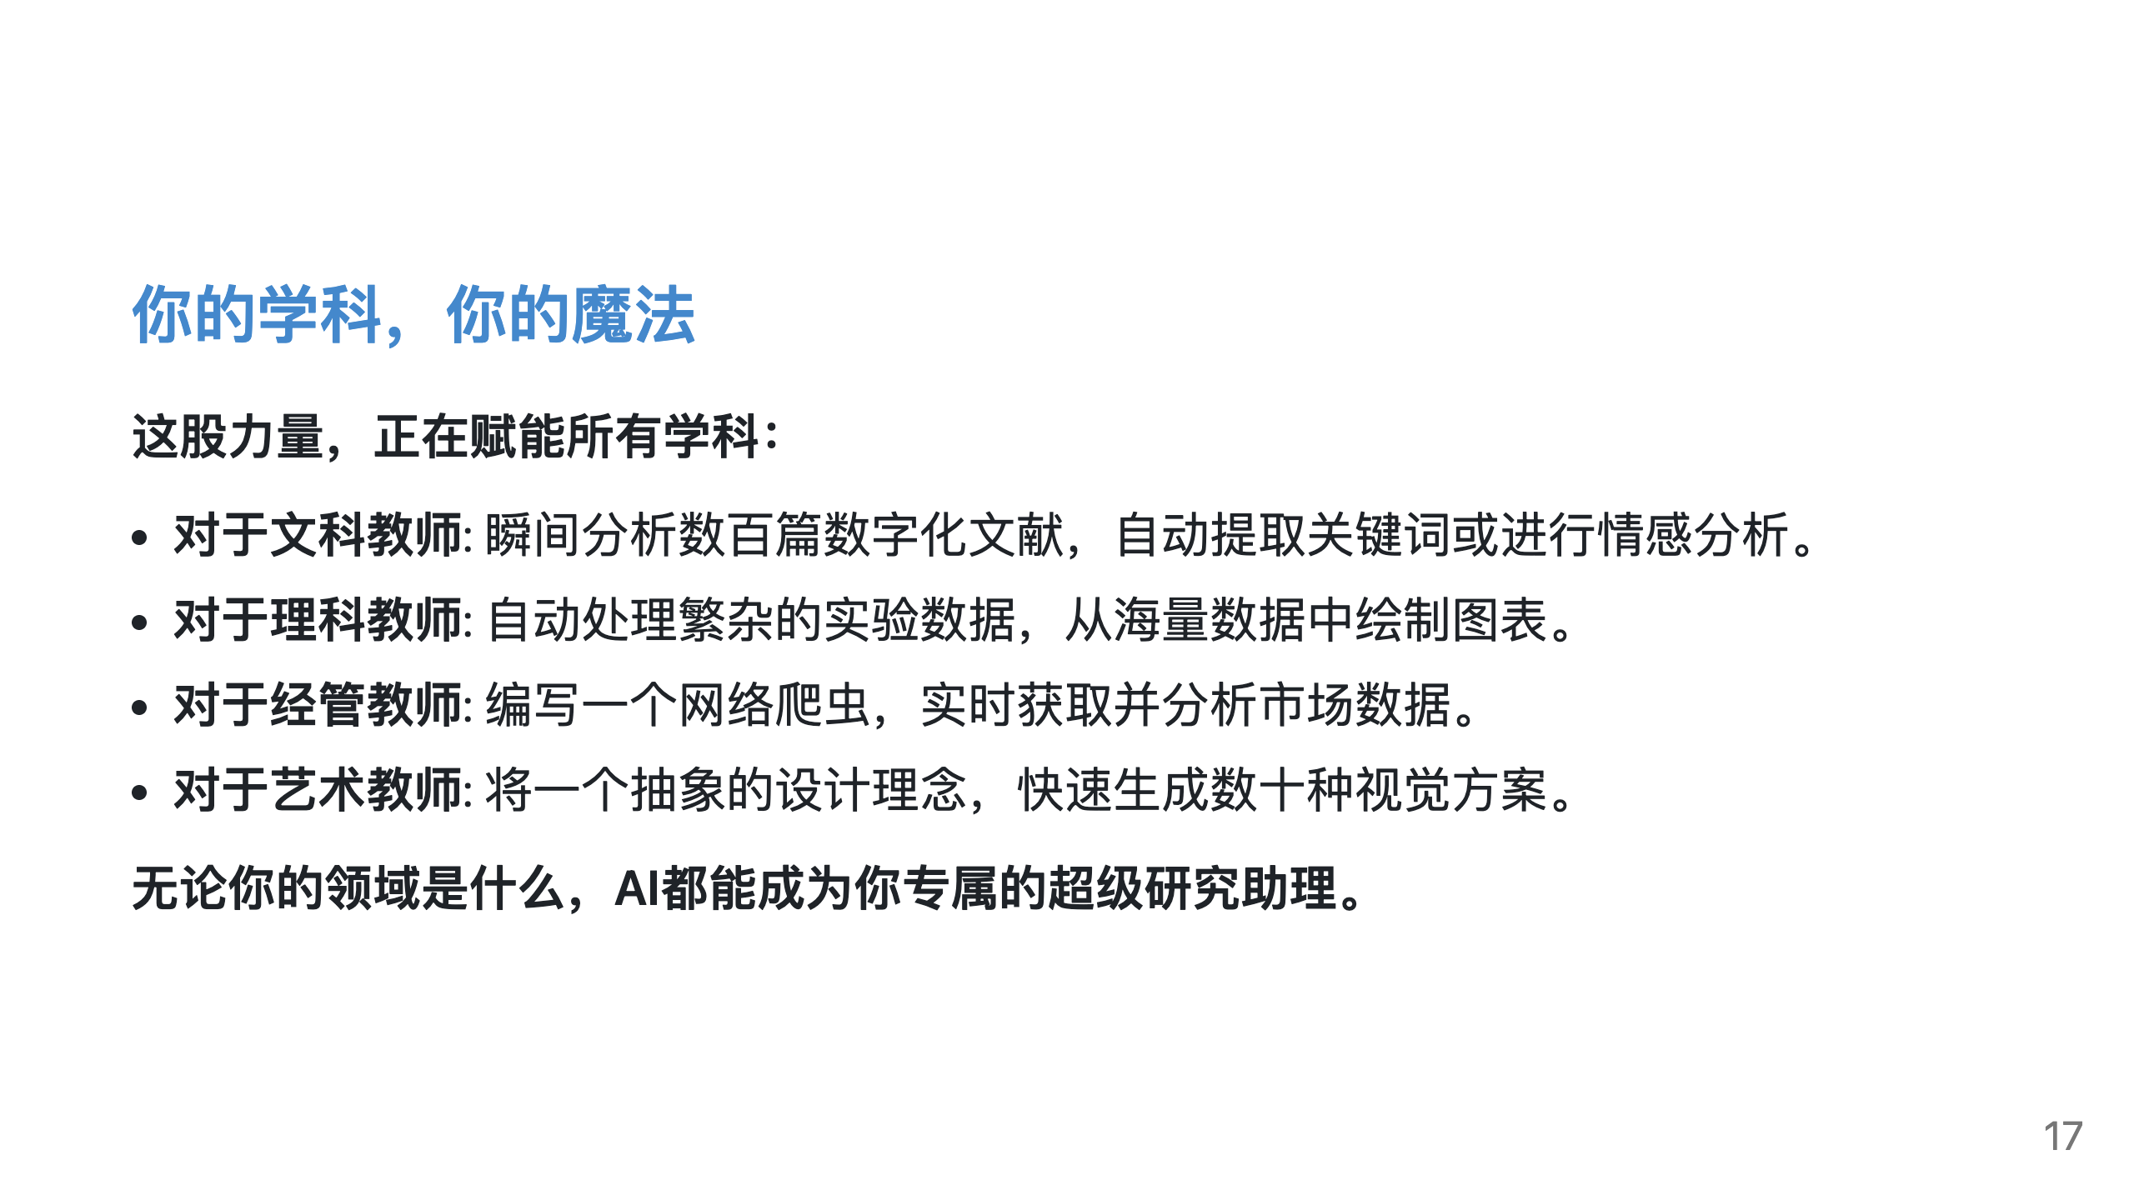
Notes:
请不要认为这只是计算机老师的专利。这股力量正在赋能所有学科。无论你是文科、理科、经管还是艺术老师，AI都能成为你强大的研究助理和教学工具开发者。从分析文献，到处理数据，再到获取市场信息和生成设计方案，它的应用场景，只受限于你的想象力。

Slide 18
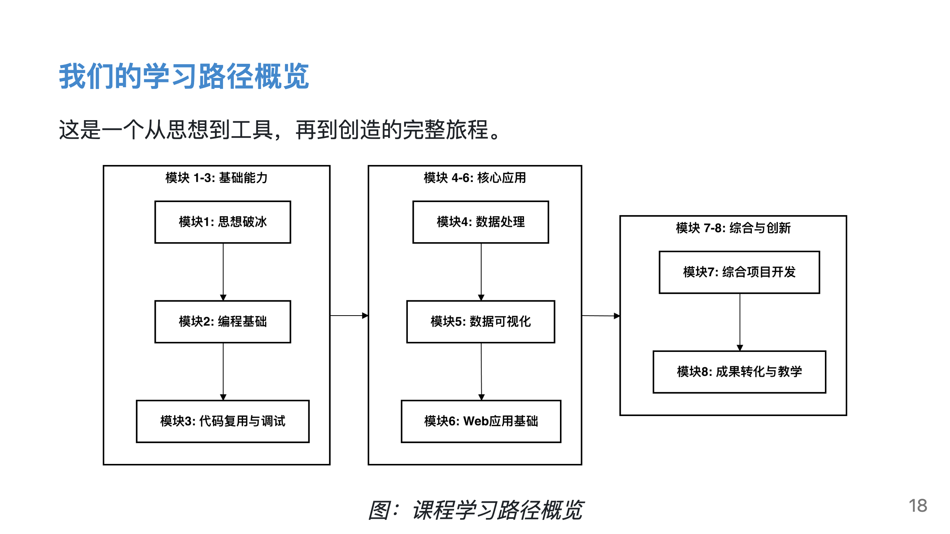
Notes:
为了实现这一切，我们设计了一条清晰的学习路径。这张图展示了我们整个课程的全景图。我们将从最基础的编程概念开始，逐步学习数据处理、数据可视化，然后进入Web应用的开发，最终完成一个属于你自己的综合项目。这是一个从思想到工具，再到最终创造的完整旅程。

Slide 19
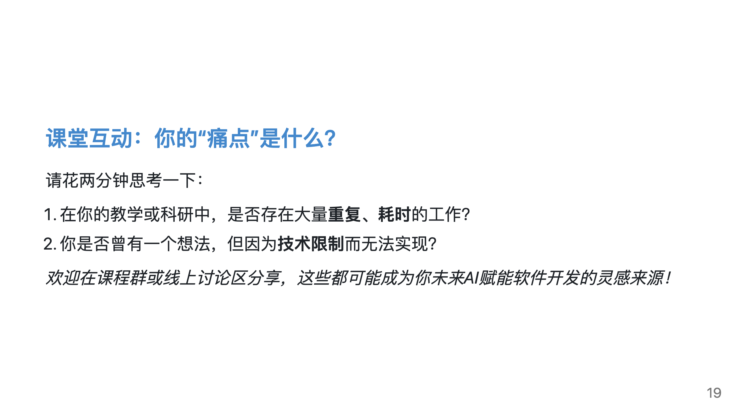
Notes:
在课程的最后，我想请大家花两分钟，安静地思考一下这两个问题。在你的日常工作中，有没有哪些让你烦恼的、重复性的劳动？你脑海中，有没有一些因为技术原因而被搁置的好点子？ 请把你的思考和痛点，分享到我们的课程群里。这些问题，正是我们学习这门课的最初动力，也极有可能成为你在这门课中的结业项目。让我们从解决自己最真实的问题开始。

Slide 20
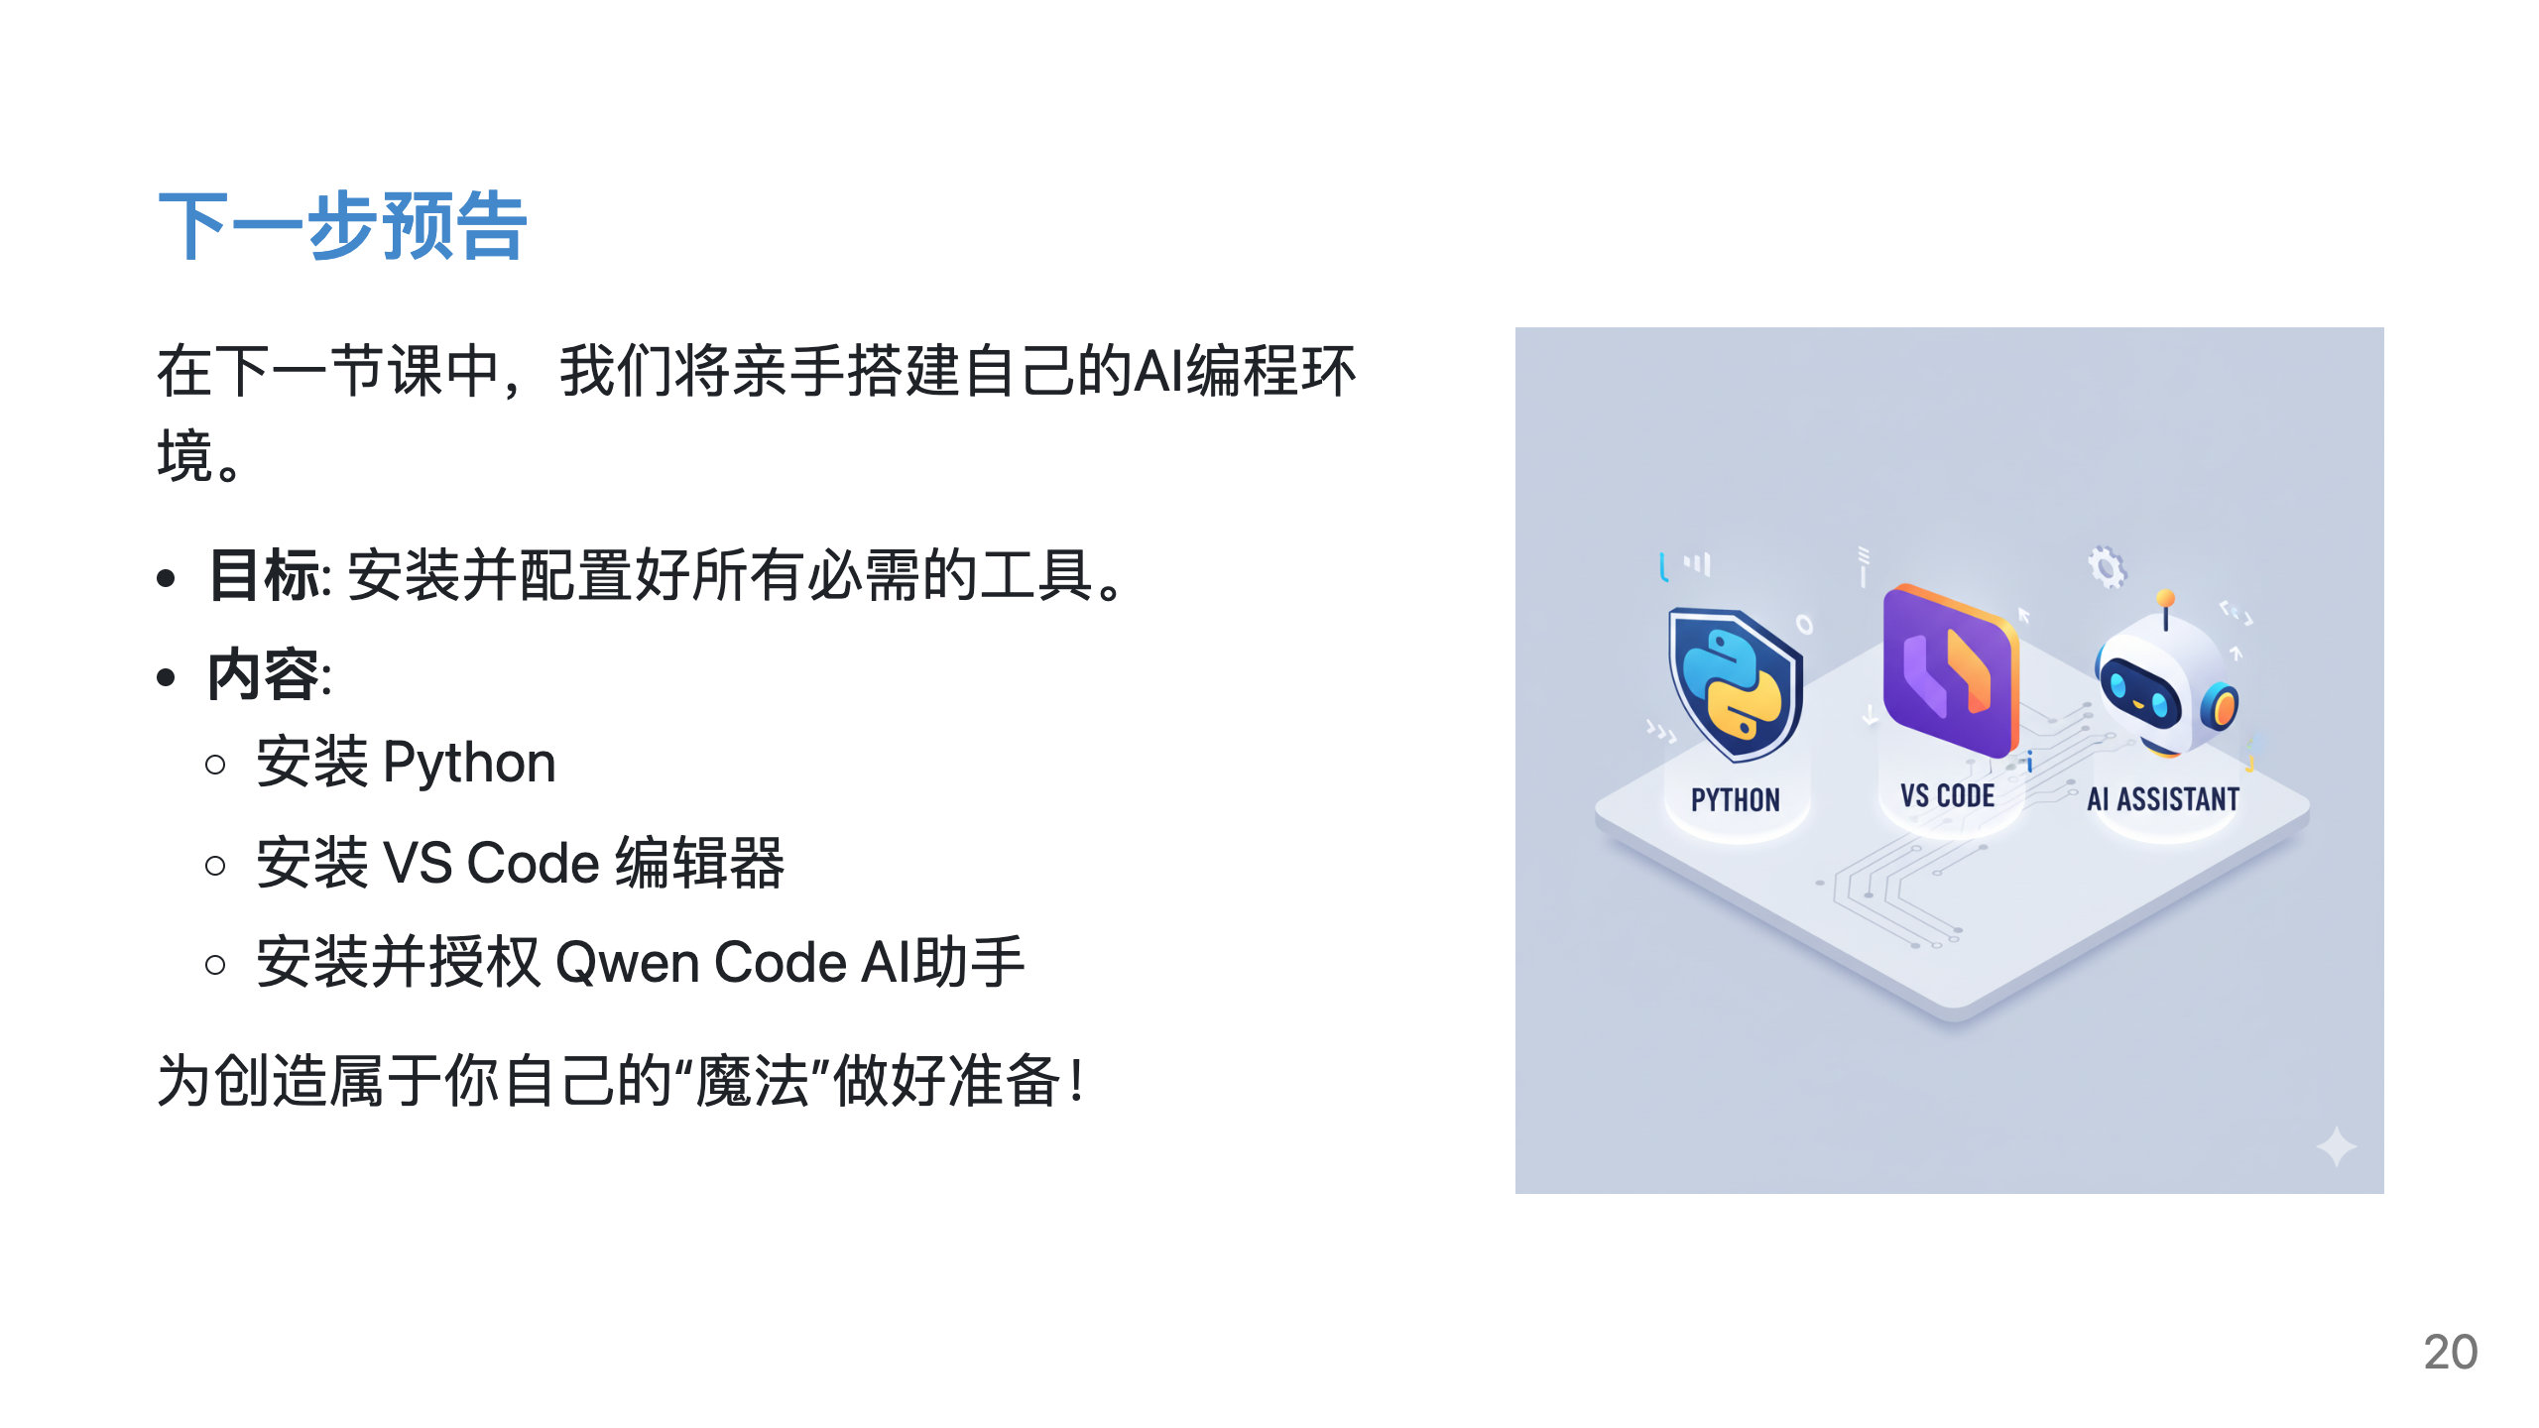
Notes:
思想破冰就到这里。下一节课，我们将正式进入实操环节，我会带领大家一步一步，在自己的电脑上，搭建起我们专属的‘魔法实验室’——安装Python、VS Code和AI助手。 感谢大家的参与，我们下节课见！

